Slide 1
summer camp
Проект №51
Дубас Михайло

Slide 2
ІДЕЯ
Створення Web-біржі для ринку фрілансу
Сервіс орієнтований на різні галузі
Він дозволить роботодавцям наймати проектні команди, а фрілансерам – організуватись в команди

Slide 3
Проблема
Роботодавець
складність формування команди
відповідальність за управління командою фрілансерів
індивідуальні комунікації з кожним фрілансером
проведення інтеграції результатів роботи кожного фрілансера
Фрілансер
робота з незнайомими фрілансерами
складність попасти в команди
відсутність єдиної технології організації роботи

Slide 4
РІШЕННЯ
Роботодавець
Передає менеджеру команди
функції управління проектом
відповідальність за виконання замовлення
комунікації з командою проекту
Фрілансер
робота за спільною технологією
праця згідно з правилами команди
репутація в команді гарантує подальшу співпрацю

Slide 5

Конкуренти
 | Upwork | Kabanchik | SummerCamp
???
Об’єднання в команди
Вакансії в команді
Індивідуальні замовлення для фрілансера
Сервіс
Послуга

Slide 6
Ринок
Наша доля ринку складе 5% від ринку заробітньої платні,
тобто $3,500,000 в рік
Дохід сервісу складе 10% від заробітньої платні фрілансерів сервісу, тобто $350,000 в рік

Slide 7
маркетинГОВА СТРАТЕГІЯ
Маркетингова ціль: 5% ринку
Для досягення таких показників ми зробимо:
Попередній збір аудиторії
Рекламу в сервісах для роботодавців
Рекламу в сервісах кооперативної праці
Статті в спільнотах habrahabr та dou
Партнерську програму для замовників
Асоціація роботодавців???

Slide 8
ПоточнА СИТУАЦІЯ
Проведено опитування серед цільової аудиторії
Готовність серверної частини 60%, інтерфейсу 25%
Розроблено: сторінка замовника та виконавця, сервіси реєстрації, авторизації, управління командами, створення проекту

Slide 9
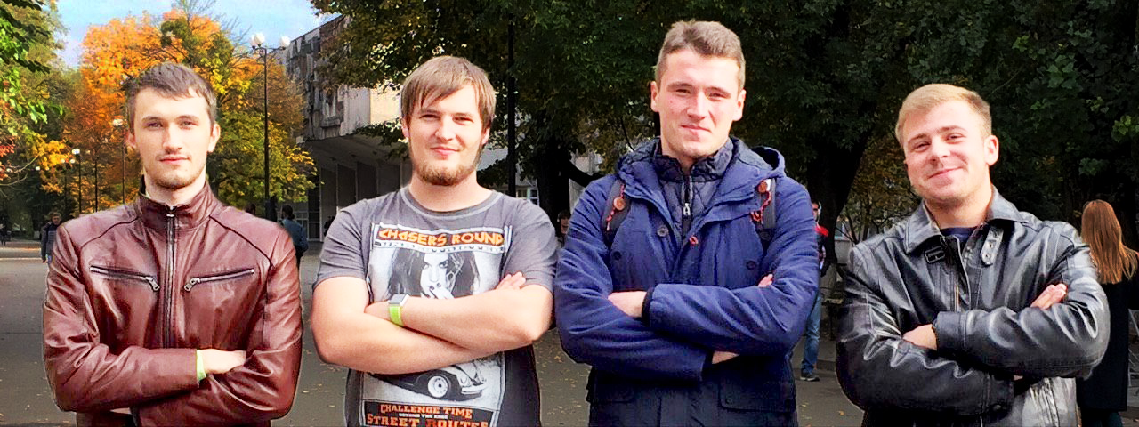
Команда ПРОЕКТУ
Максим Гілляка
Розробник
Ярослав Мицьо
Керівник
Розробник
Олег Головко
Розробник
Михайло Дубас
PR-менеджер
Маркетолог
Досвід роботи в команді — понад 3 роки
Досвід роботи фрілансерами – понад 2 роки

Slide 10
пропозиція інвестору
Розробка MVP (6 місяців):
дизайн | $3,000
розробка інтерфейсу | $5,000
Сума: $8,000
Вихід на ринок (6 місяців):
тестування | $4,000
маркетингова компанія | $20,000
сервери | $1,000
конференції, виставки | $11,000
Сума: $36,000

